Slide 1

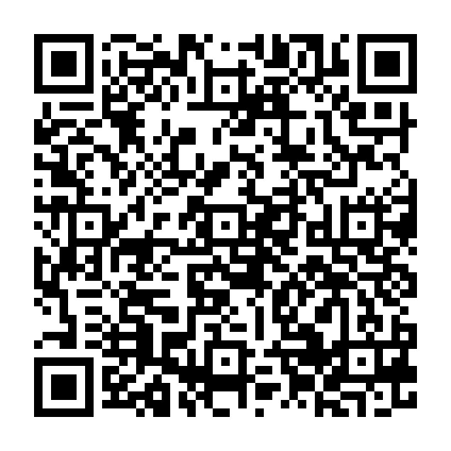
ANALISTA DE DADOS - BIG DATA SCIENCE

Slide 2
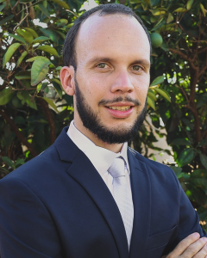

Felipe Soares Muylaert Barroso
Técnico em Redes de Computadores – SENAC/MG
Bacharel em Engenharia da Computação – FACIT
Mestre em Modelagem Computacional e Sistemas – Unimontes
Doutorando em Ciência da Computação – UFSC
Senior Generative AI developer
10+ anos de experiencia com desenvolvimento de software

Slide 3
Acessos necessários (para casa)
Gmail
  Se não tem um e-mail profissional aproveite a chance
Github
  Usando seu e-mail pessoal
Extras
  Linkedin

Slide 4
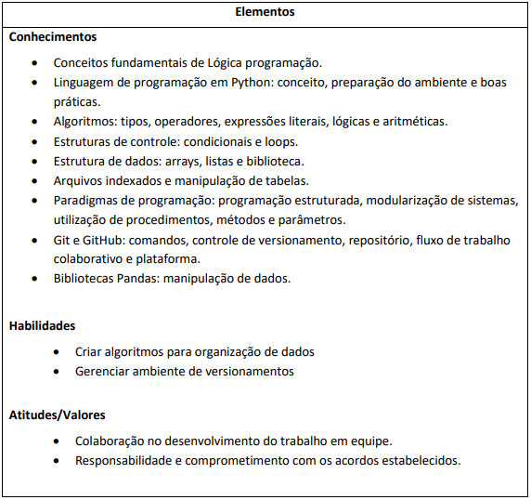
Unidade Curricular 1: Desenvolver algoritmos, versionamentos e linguagem de consulta estruturada.
Indicadores da UC:
  1. Desenvolve algoritmos utilizando os conceitos de lógica de programação.
  2. Cria e manipula repositórios no GitHub de acordo com boas práticas de versionamento.

Slide 5
Estamos em um ambiente heterogêneo e diverso,
onde sempre há respeito.
Então, lembre-se de que:
PARTICIPE.
OPINE.
APROVEITE
ao máximo
o encontro.
NÃO EXISTE
RESPOSTA ERRADA,
PERGUNTA BOBA
ou que não valha a pena.
Para não termos interrupções e em respeito aos colegas,
pedimos que não faça uso de celular durante a aula e que
o coloque no modo silencioso.

Slide 6

Carreira Profissional
Iniciativa Publica
  Concursos e afins
  Pros e contras
Iniciativa Privada
  Empresa grande vs pequena
  Certificações
Empreendedorismo
  Paralelamente ou direto?
Carreira Internacional
  Precisa inglês?
  Aqui, lá ou de lá?

Slide 8

BORA
COMEÇAR?

Slide 9
Atividade em grupos de 2 a 4 alunos
No bloco de notas crie um conjunto de instruções para que se faça um sanduíche
Agora vamos tentar de novo
Vamos descontrair?

Slide 10
É HORA DE
BEBER UMA ÁGUA.
Intervalo.
Voltaremos em
20 minutos.

Slide 11
Desmistificando
O que realmente é um computador?
  Máquina?
  Ferramenta?
Como um computador percebe o mundo?
O que são então algoritmos
  Algoritmos vs software
  Software vs hardware
  Scripts e sistemas
Linguagens de programação
  Interpretadas vs compiladas, e outras bagunças

Slide 12
BORA FAZER JUNTOS?
De maneira colaborativa...

Slide 13
Instalação
VS Code
De maneira colaborativa...

Slide 14
Instalação
Não confundir com o Visual Studio puro
Overview
Plugins

Slide 15
Um código minimo
print(“Hello World!”)

Slide 16
QUAIS FORAM OS
APRENDIZADOS
DE HOJE

Slide 17
FIM
Duvidas?
Não se esqueça de sair de suas contas (logout)
E desligar o computador

Slide 18
ATÉ A PRÓXIMA
AULA!

